Slide 1












RUANG LINGKUP PSIKOLOGI SOSIAL
Dosen Pengampu :
Dr. Drs. Syarifuddin Ritongah M.Ap

Slide 2




Disusun Oleh :
Aditya Faturrahman
Welson Hendra Simamora
Merry Natalia
228530002.
228530009
228530013

Slide 3













Latar Belakang
Psikologi sebagai ilmu yang mempelajari perilaku manusia yang mulai berkembang pada tahun 1800an, Psikologi Sosial sendiri berkembang sekitar permulaan abad ke–20. Sebagai disiplin ilmu yang relatif baru, Psikologi Sosial banyak menggunakan teori-teori yang sudah tersedia dalam ilmu-ilmu sosial lainnya seperti Antropologi dan Sosiologi.

Slide 4
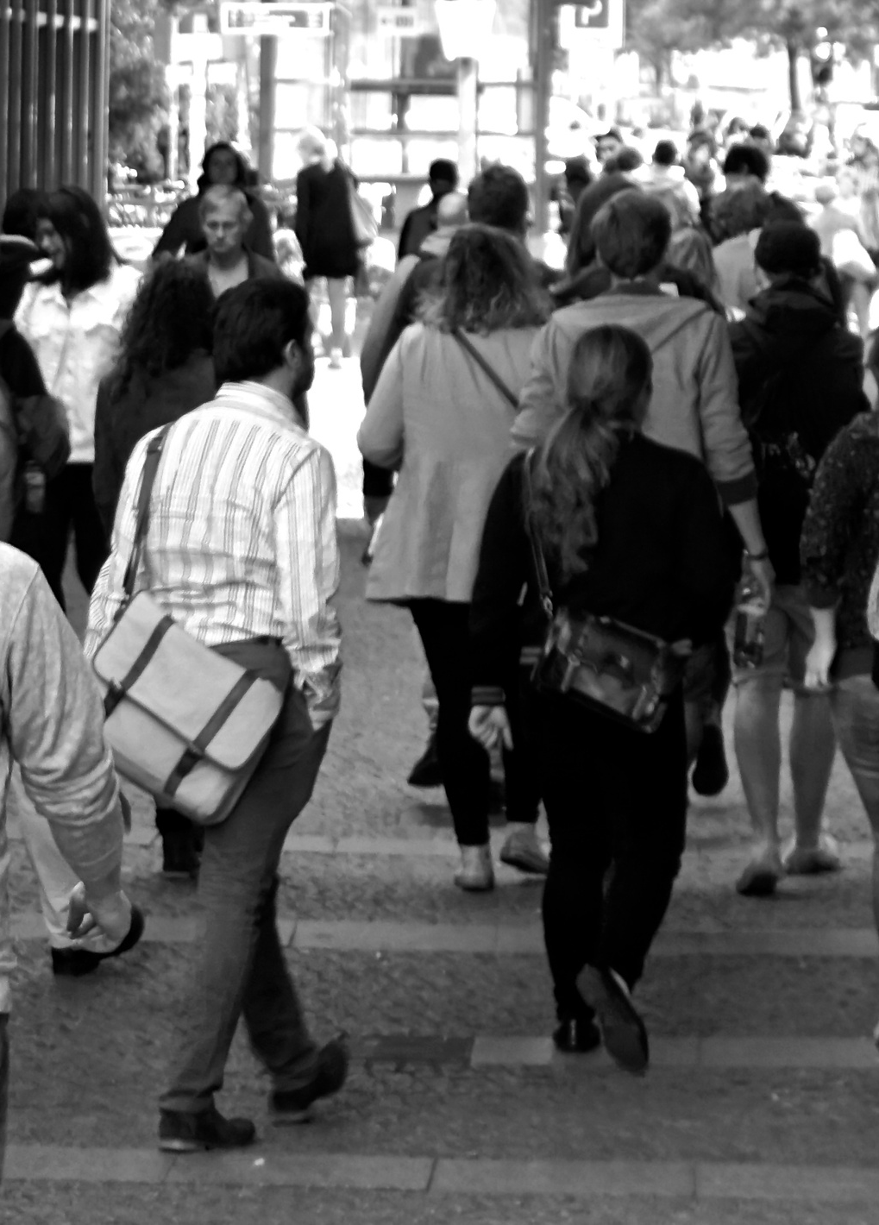
Definisi Psikologi Sosial
Baron dan Byrne (2004) mengemukakan bahwa psikologi sosial adalah cabang psikologi yang berupaya untuk memahami dan menjelaskan cara berpikir, berperasaan, dan berperilaku individu yang dipengaruhi oleh kehadiran orang lain. Kehadiran orang lain itu dapat dirasakan secara langsung, diimajinasikan, ataupun diimplikasikan. Psikologi sosial merupakan kajian ilmiah yang berusaha memahami keadaan dan sebab-sebab terjadinya perilaku individu dalam situasi sosial.

Slide 5
Definisi Psikologi Sosial
Secara lebih khusus, psikologis sosial sebagai objek yang dipelajari dalam psikologi sosial antara lain adalah persepsi sosial, perilaku mencintai, perilaku individu dalam setiap organisasi, persuasi, hubungan sikap dan perilaku, perilaku individu dalam kelompok, perilaku agresi, perilaku komunikasi, hubungan interpersonal, dan perilaku membantu orang lain (perilaku prososial). Apabila ditinjau dari sudut kajian dan pengembangan konsep-konsepnya, psikologi sosial merupakan perpaduan dari disiplin psikologi dan disiplin sosiologi.

Slide 6
Ruang lingkup Psikologi Sosial
Dalam ruang lingkup yang lebih luas, psikologi sosial juga membahas bagaimana individu merespons situasi sosial tertentu dan bagaimana faktor-faktor seperti norma sosial, budaya, dan pengalaman pribadi memengaruhi cara kita berinteraksi dengan orang lain. Dengan memahami kerumitan interaksi sosial ini, psikologi sosial memberikan wawasan yang dalam tentang dinamika hubungan manusia dan membantu kita menjelaskan berbagai fenomena sosial yang kompleks, mulai dari proses pengambilan keputusan hingga perkembangan stereotip dan prasangka.

Slide 7
Bagaimana Psikologi Sosial Mempengaruhi Pemahaman Tentang Interaksi Sosial, Perilaku Manusia
Terdapat aspek-aspek penting dalam mempengaruhi psikologi social tentang pemahaman interaksi sosial, perilaku sosial.
Persepsi Sosial, Persepsi sosial adalah proses dimana individu mengamati, memahami, dan memberi makna pada orang lain dan dunia sosial di sekitarnya. Ini mencakup cara kita membentuk pandangan tentang orang lain berdasarkan informasi yang tersedia, baik itu berdasarkan penampilan fisik, tindakan, atau komunikasi verbal.
Pengaruh Sosial, Pengaruh sosial adalah konsep yang mempelajari bagaimana orang lain dapat memengaruhi atau mengubah perilaku, sikap, atau pendapat kita. Ini bisa terjadi karena tekanan dari kelompok, otoritas, atau norma sosial yang berlaku.

Slide 8
Bagaimana Psikologi Sosial Mempengaruhi Pemahaman Tentang Interaksi Sosial, Perilaku Manusia
Terdapat aspek-aspek penting dalam mempengaruhi psikologi social tentang pemahaman interaksi sosial, perilaku sosial.
3) Konsep Identitas Sosial Identitas sosial mengacu pada bagaimana individu mengidentifikasi diri mereka dalam kelompok sosial tertentu. Ini mencakup identitas berdasarkan etnis, gender, agama, atau kelompok lainnya. Identitas sosial memengaruhi cara kita melihat diri sendiri dan orang lain, serta perilaku kita dalam konteks sosial.
4) Penggunaan dalam Kehidupan Sehari-hari Pengetahuan dalam psikologi sosial memiliki banyak Penggunaan dalam kehidupan sehari-hari, dari manajemen sumber daya manusia hingga pemasaran dan kebijakan publik. Ini membantu kita memahami perilaku manusia dalam berbagai konteks sosial.

Slide 9
Teori-Teori Utama Dalam Psikologi Sosial dan Penerapannya Untuk Menjelaskan Beragam Fenomena Sosial
Teori konformitas
Teori Ketidaksetaraan Sosial
Teori Pertukaran Sosial:
01
02
03
04
05
Teori
identitas sosial
Teori Kognitif Sosial.

Slide 10
Kesimpulan
Maka dapat disimpulkan Psikologi sosial merupakan kajian ilmiah yang berusaha memahami keadaan dan sebab-sebab terjadinya perilaku individu dalam situasi sosial. Sebagai bagian dari kajian ilmiah, maka psikologi sosial haruslah memiliki ciri-ciri objektif, nalar, dan empiris. Dan apabila ditinjau dari sudut kajian dan pengembangan konsep-konsepnya, psikologi sosial merupakan perpaduan dari ilmu psikologi dan ilmu sosiologi. Psikologi sosial adalah cabang psikologi yang mempelajari bagaimana pikiran, perasaan, dan perilaku seseorang dipengaruhi oleh kehadiran orang lain, baik yang nyata, yang dibayangkan, atau yang tersirat.

Slide 11
THANK
YOU!

